Slide 1
OGEC & APEL
Ecole la Croix des Vignes
2024 - 2025

Slide 2
Ordre du jour
Présentation OGEC et APEL
Nos sources de revenus
Nos manifestations
Nos projets 2024/2025
Questions diverses

Slide 3
Qu’est-ce que l’ OGEC ?
En collaboration avec le directeur et l’APEL, l’OGEC a pour rôle d’apporter les conditions matérielles nécessaires au projet éducatif de l’établissement,
Travaux et entretien des bâtiments
Programmation de journée travaux
Emploi du personnel (non enseignant)
Réaliser les paies des employés (1 ASEM Nadia + 1 contrat PEC)
Gestion financière et comptable de l’Etablissement
Organisation de manifestations
Analyse des recettes et des dépenses, vote des budgets

Slide 4
Conseil d’administration
Président : TOUGERON Adrien Trésorière : GAUVRIT Arnaud
Secrétaire : ROBLIN Anne-Laure
Membres :
BAROTIN Audrey
LOUINEAU Salomé
GONTHIER Céliane
ELOY Sébastien

Slide 5
Qu’est-ce que l’ APEL ?
C’est avant tout une équipe de parents bénévoles qui participe concrètement à la vie et à l’animation de l’établissement :
accueil des nouveaux parents,
représentation au conseil d’établissement et auprès de l’OGEC,
participation et/ou organisation des moments forts de l’école
soutien à la pastorale
C’est aussi la plus importante association nationale de parents d’élèves, avec ses 977 000 adhérents. L’ Apel participe activement au débat éducatif national et fait entendre la voix des parents auprès de l’Enseignement catholique et des pouvoirs publics.
C’est enfin des services concrets d’aide à la scolarité et à l’éducation :
Famille & éducation, le magazine de l’Apel
www.apel.fr, le site internet
Apel Service (01 46 90 09 60)

Slide 6
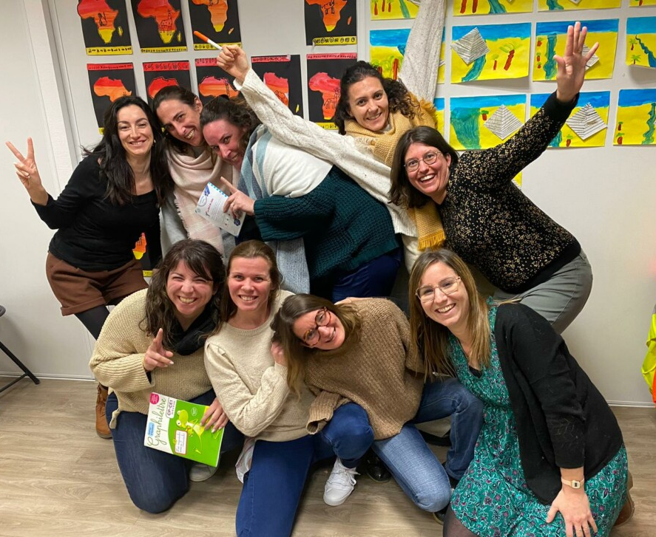
Association des Parents d’ élèves de l’ Enseignement Libre
Conseil d’administration :
Présidente : VERGNAULT Vanessa Trésorière : JEAN-DROSSON Manon Secrétaire : CAUVIN Pamela
Membres :
ARNAUDEAU Floriane
BAIZEAU Laëtitia
BELLIARD Roland
CORTAT Pauline
HERANT-POTIER Lori
LEPRIEUR Sophie
MOLLE Maéva
MORISSEAU Estelle
TAILLE Anaïs

Slide 7
Les sources de revenus de La Croix des Vignes
Le forfait communal, versé par la com-com , soit 720€ par an par enfant résidant sur la communauté de commune,
La subvention communale, versée par la com-com , soit 20€ par an par enfant résidant sur la communauté de commune, pour financer une partie des sorties scolaire, voyage
- Les rétributions, chaque mois par enfant
0.77€ de fournitures scolaires
0.54€ assurance scolaire
28,99€ contributions
2.70€ parascolaire
d’où total de 33€/mois
Les manifestations

Slide 8
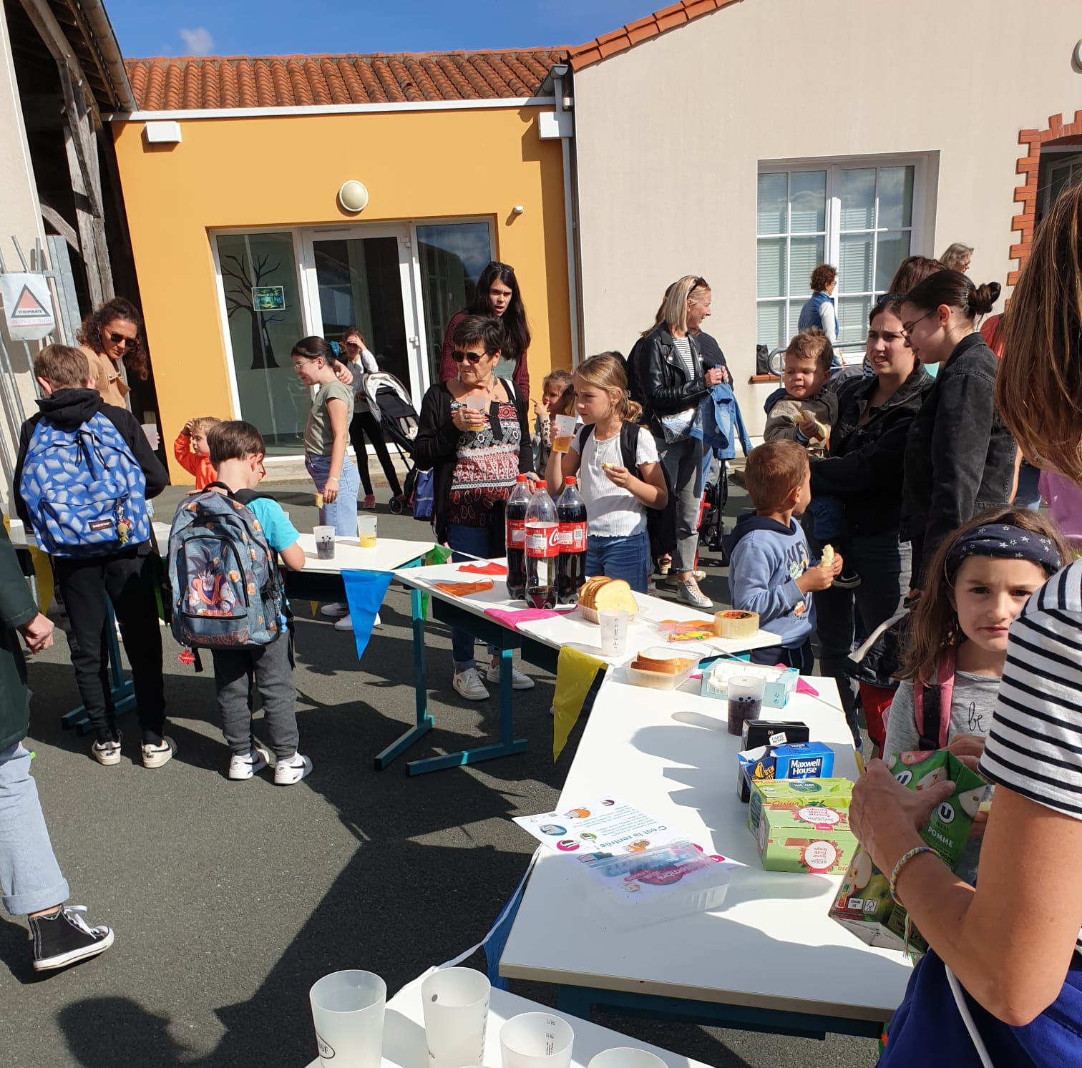
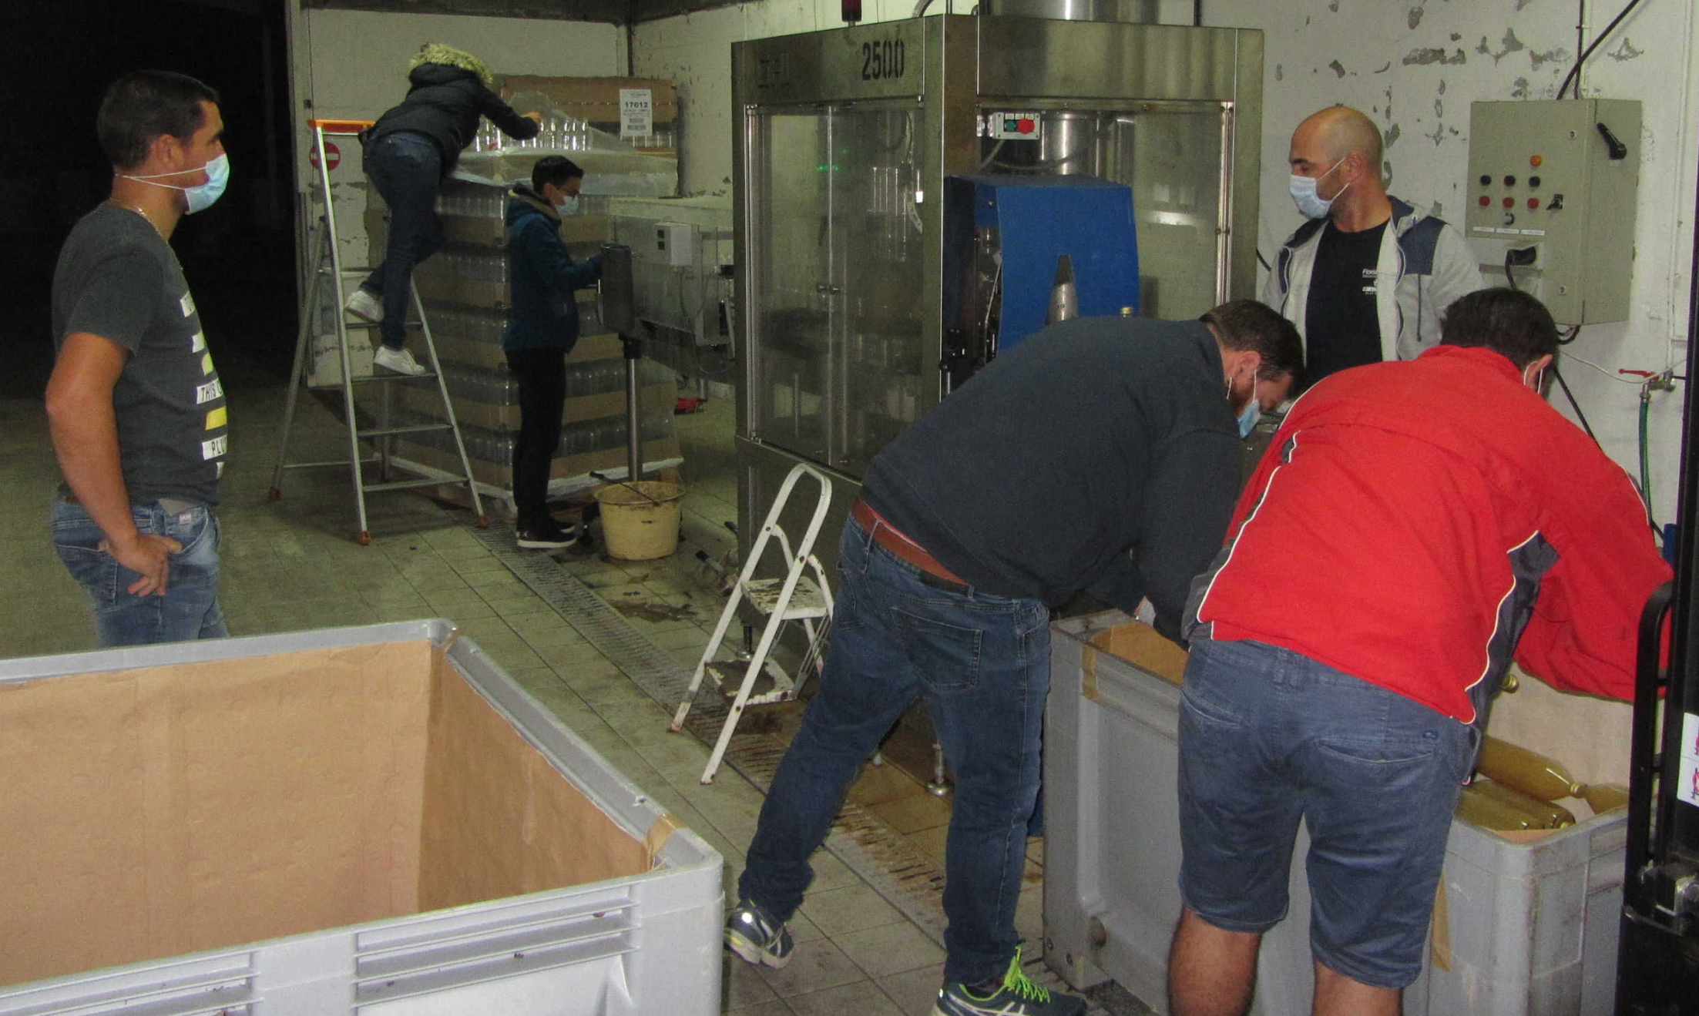
Manifestations
Goûter de la rentrée
Le 13/09/24
Jus de pommes
Le 28/09/24

Slide 9
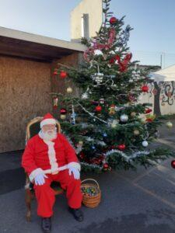
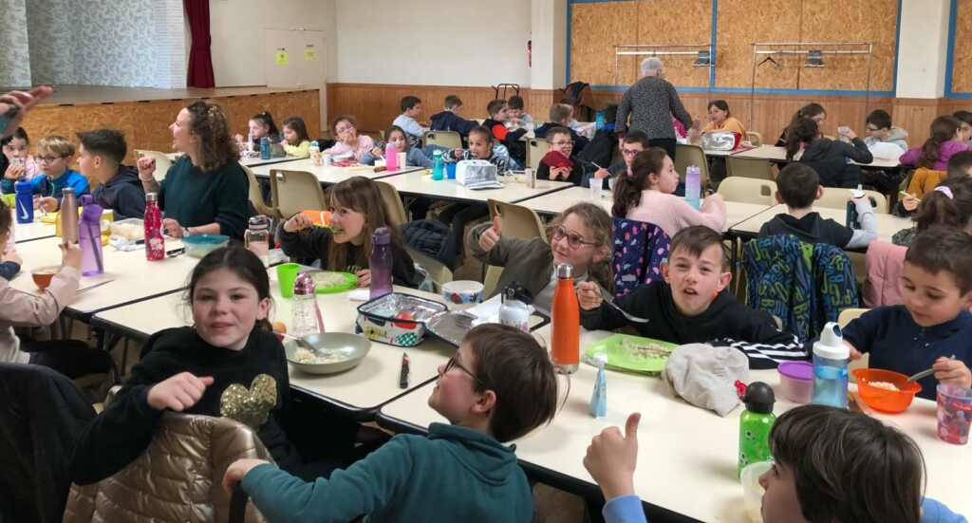
La BOUM
Sapins de Noël
Le Petit marché de Noël, le 14/12/24
Bol de riz
04/25

Slide 10
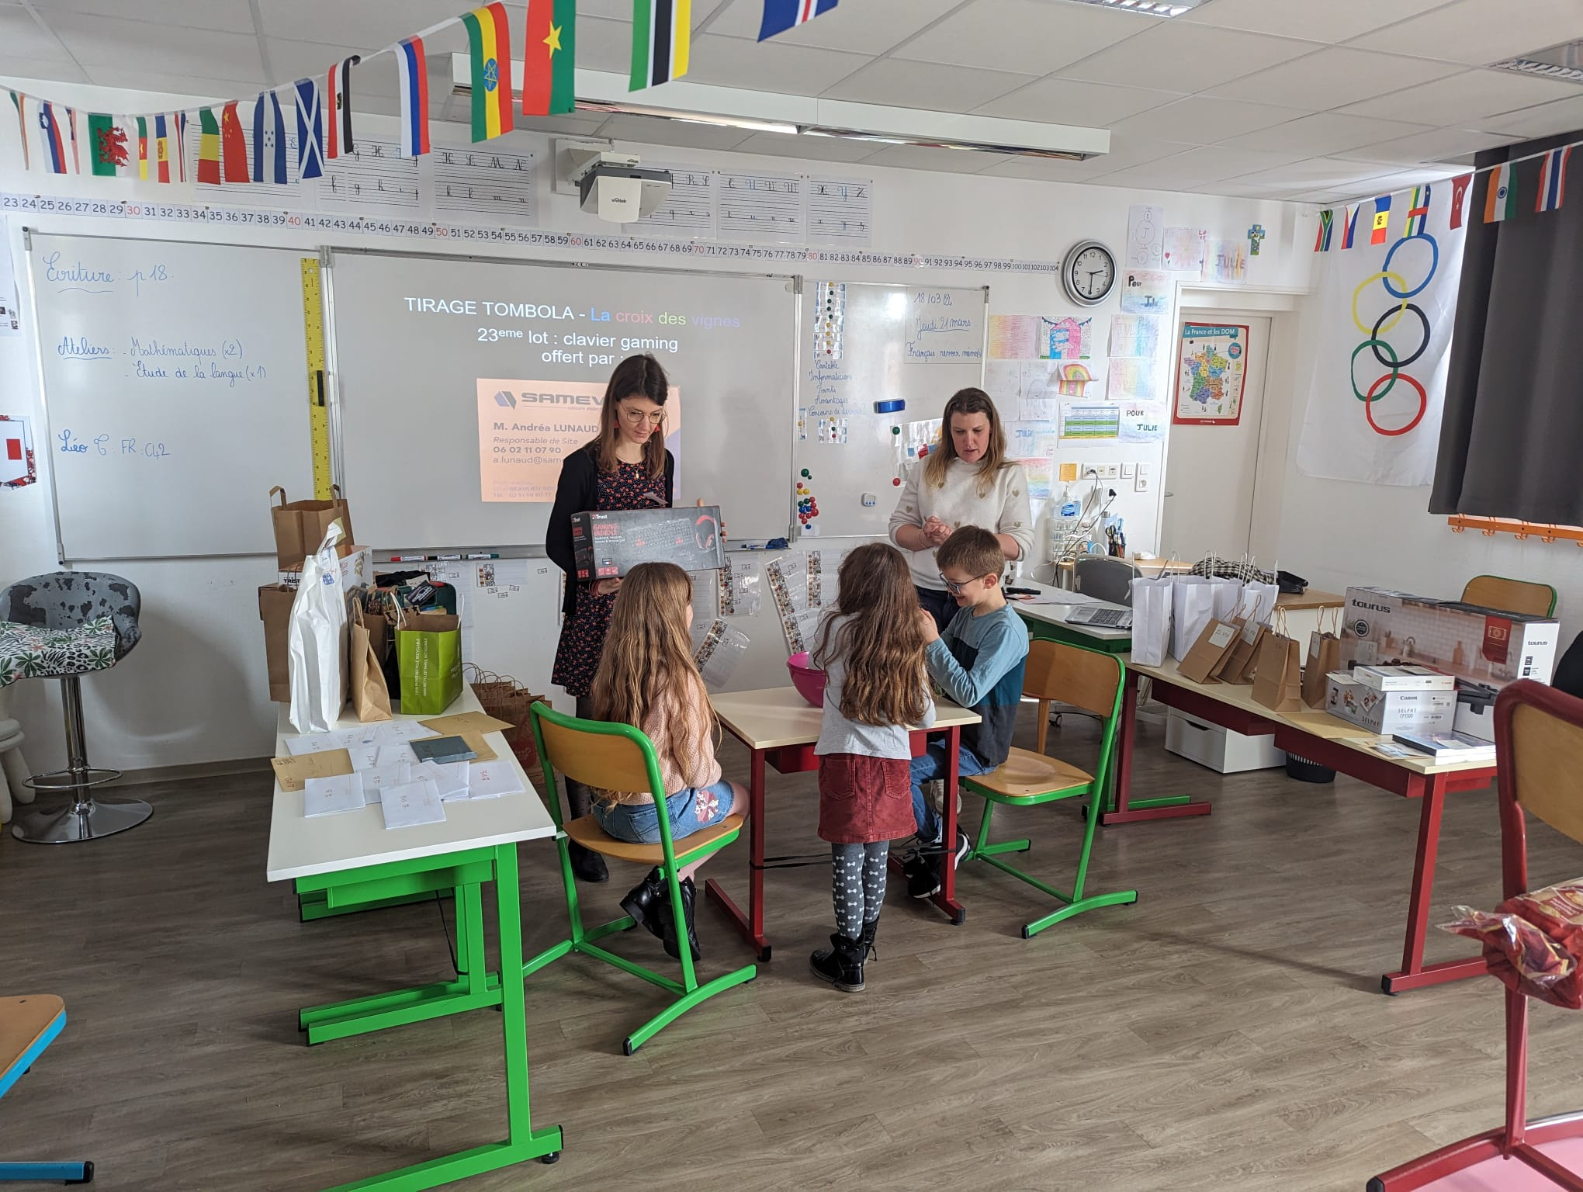
La Tombola

Slide 11
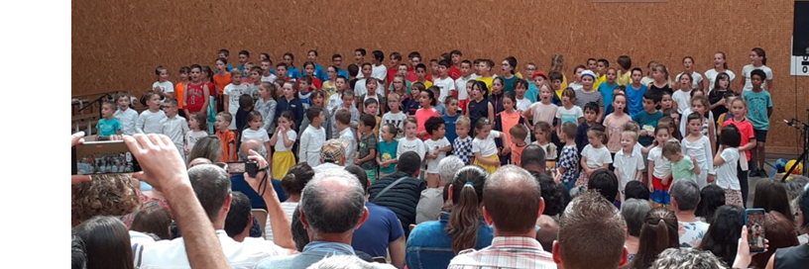
Kermesse Le 28/06/25

Slide 12
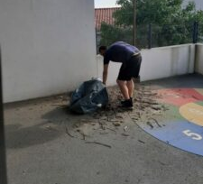
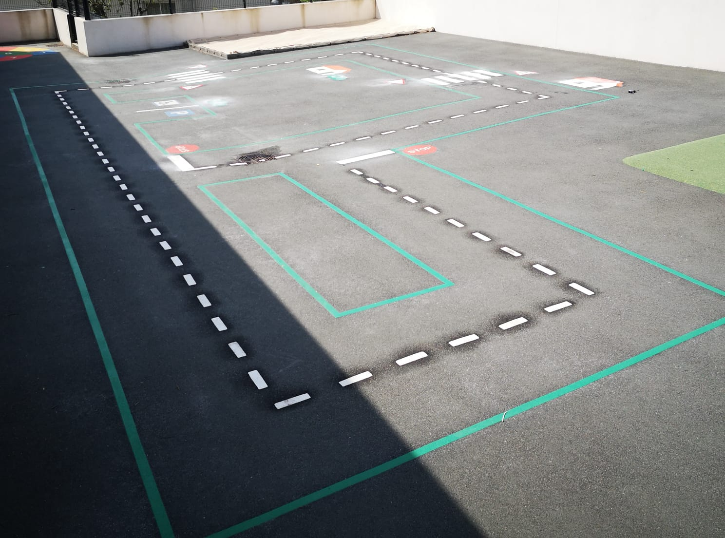
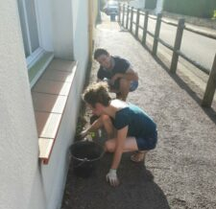
Travaux

Slide 13
Les bénéfices de l’APEL ont été réinvestis dans …
Les manuels de catéchèse , les abonnements magazines
Le spectacle de Noël
L’apport pour le voyage scolaire des CM
L’achat de matériel (kit de cécifoot, fournitures scolaires, …)

Slide 14
Nos manifestations
En fonction des bénévoles inscrits !!
Rejoignez-nous !

Slide 15
Bonne année scolaire
à tous !

